Slide 1
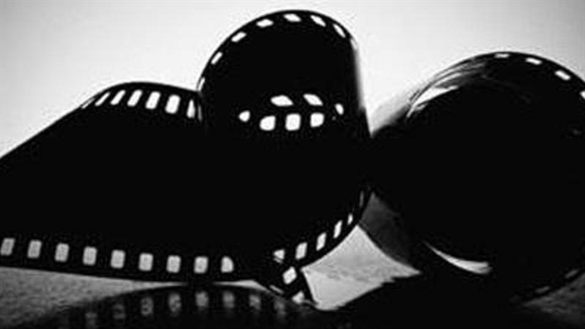
Кинематограф США

Slide 2
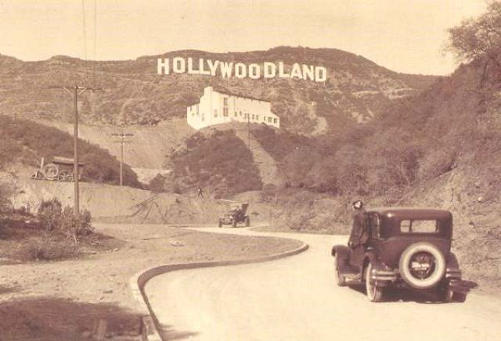
Я расскажу вам о Кинематоографе США или голливудском кинематографе -
этим термином принято называть
киноиндустрию США, крупнейшую в мире,
и сосредоточенную в городке Голливуд
(около Лос-Анджелеса, штат Калифорния),
в котором находятся офисы и
съёмочные павильоны крупнейших кинокомпаний США.

Slide 3
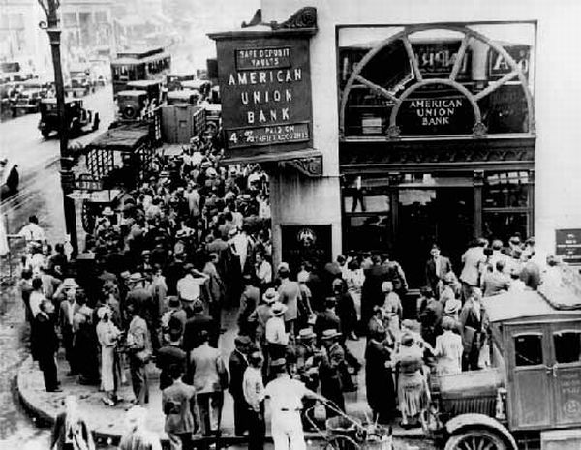
В первой половине 20 века в США разразился
фантастический по масштабам биржевой кризис — Депрессия.
Это было настоящее драматическое отрезвление
после «головокружения от успехов».
Скотт Фицджералд называл 20-е годы
«дорогостоящей оргией» и «Веком джаза».
В те годы
кино в полной мере передавало общественные настроения.
На экранах развлекались, дрались,
любили и ненавидели друг друга,
как правило, люди богатые либо стремящиеся стать богатыми.
За экраном, за воротами киностудий складывался настоящий кинобизнес,
формировались мощные кинематографические вертикали,
объединяющие производство, прокат и демонстрацию фильмов.
Кинозвезды, кумиры миллионов зрителей, вели жизнь,
о которой эти миллионы только мечтали и к которой стремились.

Slide 4
Это была эра немого кино, которое знаменитый кинорежиссер Альфред Хичкок называл "самой чистой формой кинематографа". Немое кино подарило миру таких звезд, как
Чарльз Спенсер "Чарли" Чаплин
Мэри Пикфорд

Slide 5
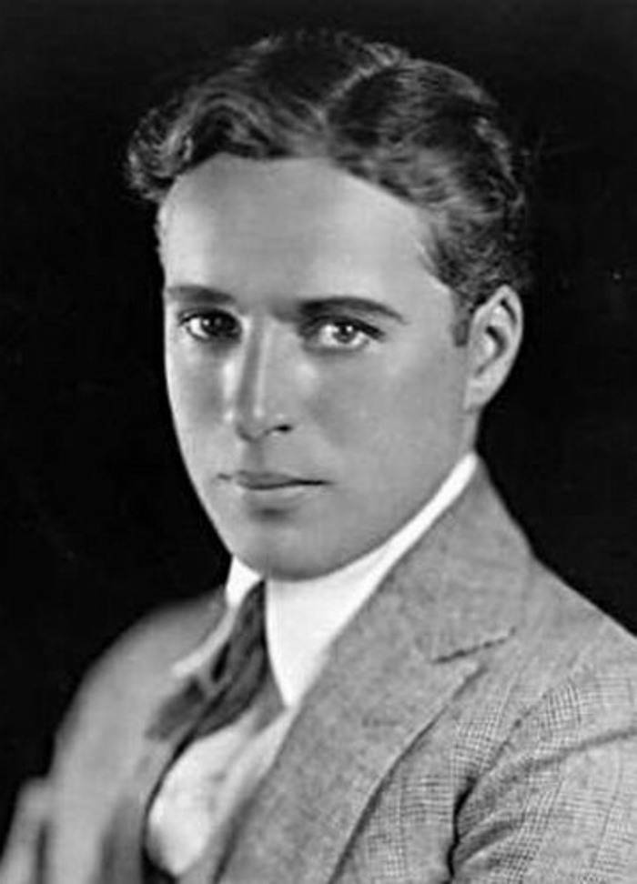
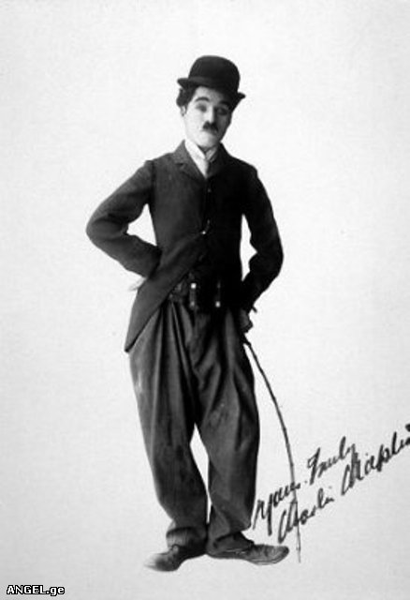
Великий Чарли Чаплин
У любого человека это имя ассоциируется с кинематографом. Чарли стал олицетворением самого кино, его символом, его легендой...
Его фильмы, снятые почти в начале века, мы смотрим до сих пор. Первая картина с участием Чаплина "Зарабатывая на жизнь" появилась в
1977 году.
Но не ее герой принес Чаплину всемирную славу, а новый, появившийся чуть позже, для которого актер придумал свой облик-маску - шляпу-котелок, черные усики, тросточку, большущие башмаки, нелепую походку. У этого персонажа будет уже и свое постоянное имя - Чарли.

Slide 6
Все изменилось в середине
двадцатых годов XX века.
Эксперименты в области синхронизации
звука с изображением
велись еще Томасом Эдисоном,
пытавшимся объединить два своих
изобретения - фонограф и кинетоскоп.
Много внимания
созданию звукового
кино уделяла студия Warner Brothers.

Slide 7
1927 года в главном кинотеатре киностудии в Нью-Йорке состоялась премьера первого кинофильма, в котором зрители услышали актеров. Это был фильм "Певец джаза", выход на экраны которого фактически провозгласил начало эры звукового кино.

Slide 8
А довольно скоро, в 1935 году, на экраны вышел первый цветной кинофильм - "Бекки Шарп".

Slide 9
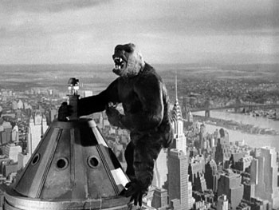
В последующие тридцать лет, до конца пятидесятых,
было выпущено тысячи фильмов. Четко определились основные жанры кинофильмов:
Триллер
«Кинг-Конг »

Slide 10
мелодрамы и комедии
Трамвай «Желание»
В джазе
только девушки

Slide 11
вестерны и мюзиклы
«Как был завоеван запад»
«Оклахома!»

Slide 12
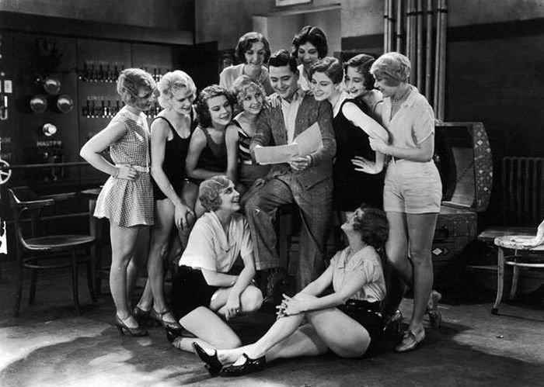
Сложилась система производства кинофильмов,
появилось понятие "кинозвезда".
В те годы была общепринята
"студийная" система,
при которой режиссеры,
актеры, сценаристы и другие работники
кинопроизводства были связаны контрактами
с какой-либо конкретной киностудией.
Узнать,
какая именно студия сняла тот или иной фильм,
можно было по актерскому составу картины.

Slide 13
В 1937 году Уолт Дисней выпустил свой знаменитый мультфильм "Белоснежка и семь гномов", ставший самым кассовым фильмом своего времени и показавшим, что у мультипликации есть большое будущее.

Slide 14
В 1939 году был снят фильм, который считается самой успешной (в коммерческом смысле) картиной американского кинематографа - "Унесенные ветром".
Вивьен Ли и Кларк Гейбл в фильме "Унесенные ветром"

Slide 15
В 1941 году на экраны вышел снятая Орсоном Уэллсом картина "Гражданин Кейн", который и сегодня многие кинокритики называют лучшим фильмом всех времен.

Slide 16
Для Альфреда Хичкока пятидесятые годы стали кульминацией его творчества, когда он снял ряд своих лучших картин. Одна из них триллер «Окно во двор», всё действие которого зритель видит через окно героя, наблюдающего за своими соседями.

Slide 17
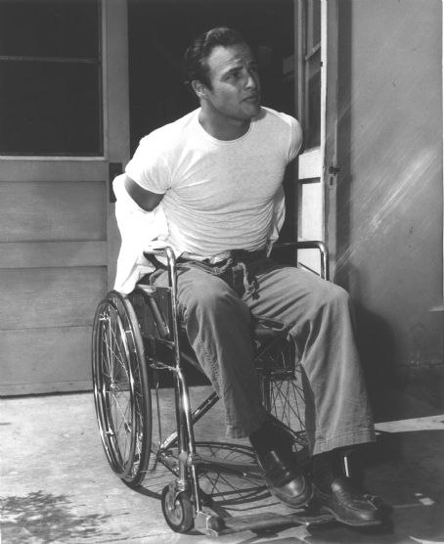
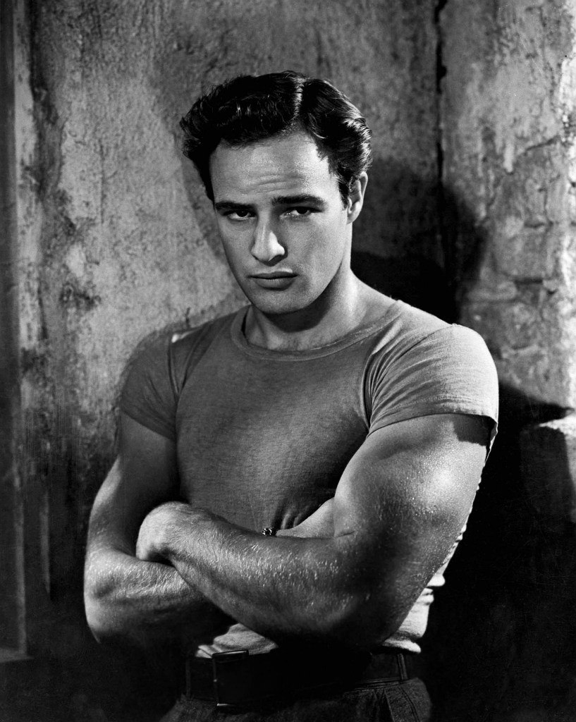
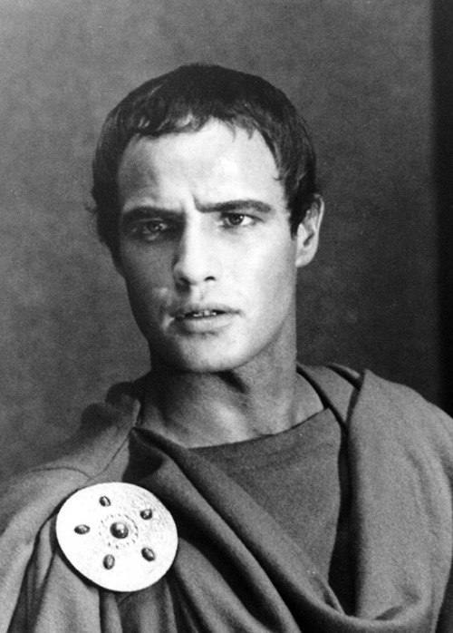
Как и в любой сфере деятельности, конечно,
появляются лучшие:
Мужчины
Марлон Брандо
Юлий Цезарь
Трамвай «Желание»

Slide 18
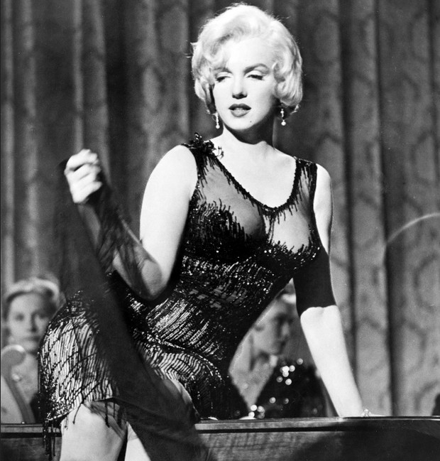
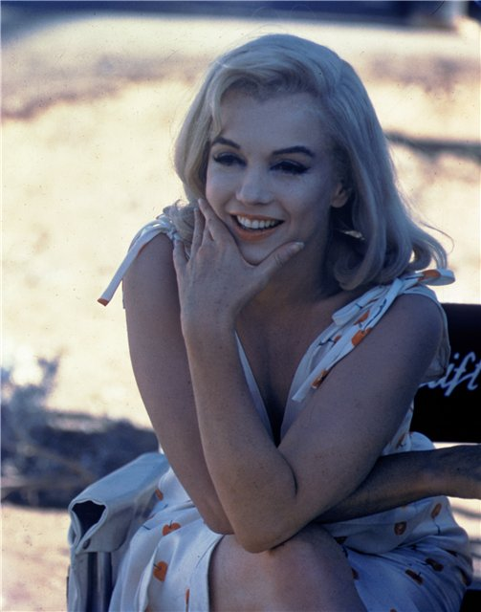
Мэрилин Монро
«Неприкаянные»
«Как выйти замуж за миллионера"
«В джазе только девушки»

Slide 19
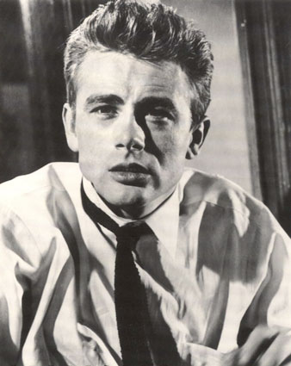
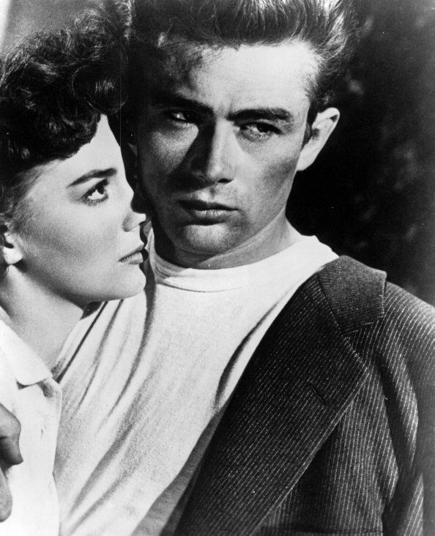
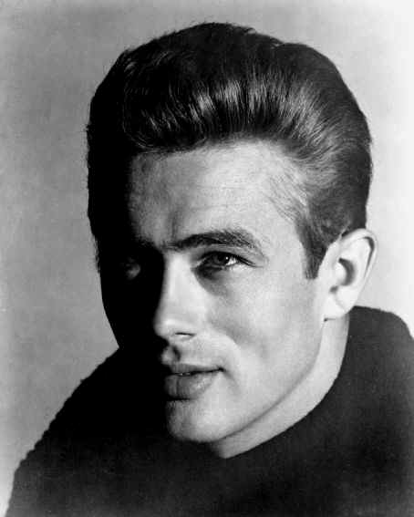
Джеймс Дин
"К востоку от рая"
«Гигант»
"Бунтовщик без причин"

Slide 20
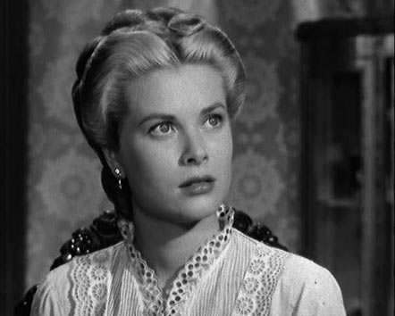
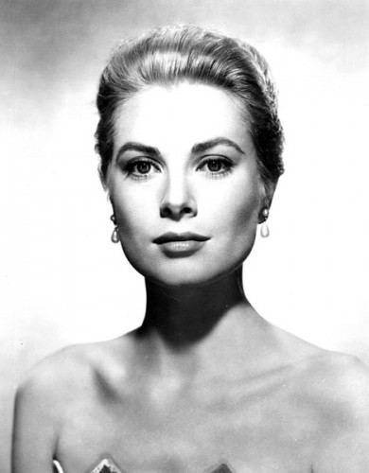
Грейс Келли
«Деревенская девушка»
«Высшее
общество»
«Ровно в полдень»

Slide 21
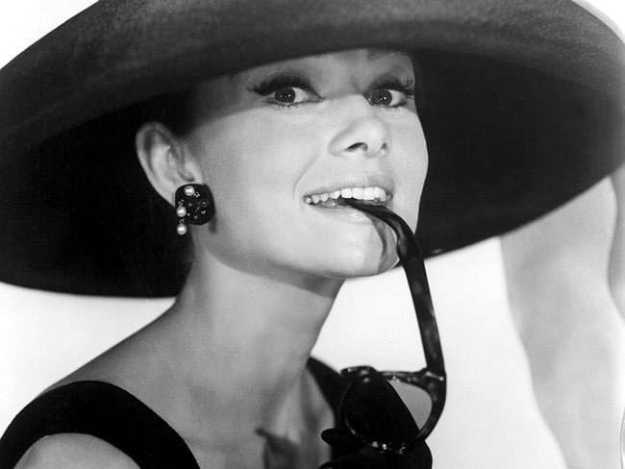
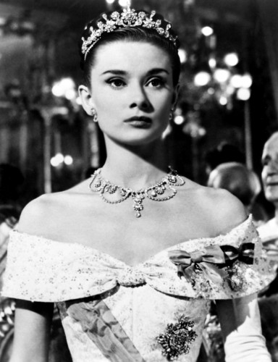
Одри Хэпберн
«Как украсть миллион»
«Завтрак у Тиффани»
«Римские каникулы»

Slide 22
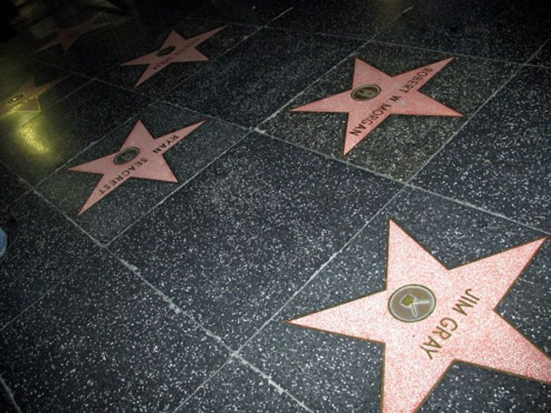
Шестидесятые-семидесятые годы XX века
известны в истории американского кинематографа как "Новый Голливуд".
К началу шестидесятых сложившаяся
"студийная" система кинопроизводства начала давать сбои.
Причин было несколько, в том числе принятые в США
антимонопольные законы и появление телевидения.
Для периода "Нового Голливуда" характерен отход
от сложившихся стандартов в кино,
сильное влияние европейского кинематографа,
многочисленные художественные эксперименты.

Slide 23
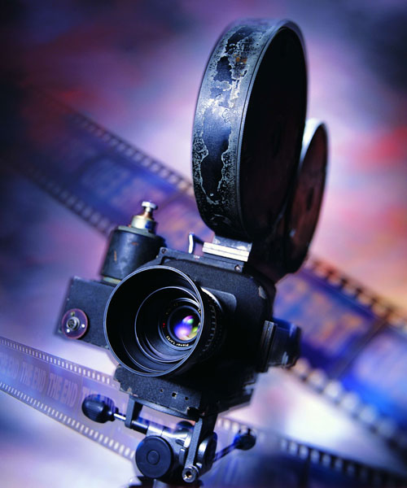
Перед новыми кинематографистами встала задача вернуть кино популярность, а кинотеатрам – зрителей. Зародилась кинофантастика. Самых известных мастеров кинофантастики четверо: Джордж Лукас, Стивен Спилберг, Фрэнсис Форд Коппола , Мартин Скорсезе.
Они получили специальное кинематографическое образование, и знания в области истории и теории кино оказали воздействие на их режиссерский стиль.
Эти мастера снимали кино разных жанров. Скорсезе предпочитал мелодраматические повествования, Коппола – боевики и мистические «ремейки» – переснятые фильмы,
Лукас и Спилберг – фантастику.
Картины Копполы «Крестный отец» и Спилберга «Челюсти» открыли новую эру в кино Америки – эпоху так называемых блокбастеров.

Slide 24
Сегодня, когда мы говорим о настоящем, фантастическом успехе в кино, одним из первых имен, которые приходят на ум, является, конечно, Стивен Спилберг. Стивен Спилберг ворвался в массовое сознание зрителей в 1975 году фильмом "Челюсти" и с тех пор практически ежегодно будоражит мир кино новыми работами, каждая из которых открывает все новые и новые грани его блестящего таланта.

Slide 25
Френсис Капполе. Когда ему предложили работать над постановкой фильма «Крестный отец», он и не предполагал, что именно эта работа прославит его на весь мир. Фильм получил три премии «Оскар», обеспечил огромные кассовые сборы и занял третью позицию в сотне самых выдающихся кинокартин столетия.

Slide 26
Мартин Скорсезе Вышедший на экраны в 1974 году фильм "Алиса здесь больше не живёт" заставил говорить о Скорсезе, как о не просто подающим надежды, но уже сформировавшемся мастере.

Slide 27
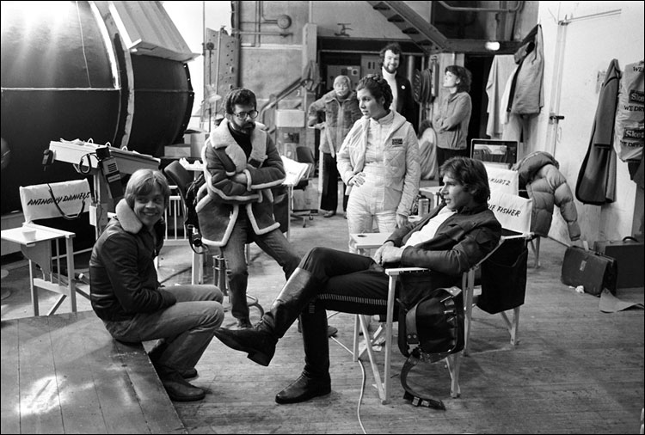
На съемочной площадке "Звездных войн"
В семидесятых годах появляется понятие блокбастера - фильма
с большим бюджетом и большими кассовыми сборами.
Среди первых блокбастеров Голливуда называют
"Челюсти" и "Звездные войны".

Slide 28
Джордж Лукас. Лишь на студии 20th Century Fox снизошли до того, чтобы запустить «Звездные войны» в производство. При этом никто не верил в его успех . С другой стороны, именно так и создаются классические шедевры, превосходя скепсис и недоверие. Все зрители "Звёздных войн" сидели в кинотеатрах с открытыми от удивления ртами – кто же знал, что кино способно на такое.

Slide 29
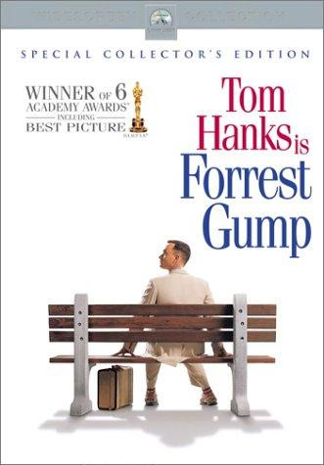
Роберт Земекис Наибольшую известность имеют ленты «Назад в будущее» и «Форрест Гамп».

Slide 30
Джеймс Бонд
Первый фильм о супершпионе, имеющем «вид на убийство», т.е. получившем право физически уничтожать противника. К моменту выхода картины герой уже пользовался известностью. Знатоки оружия и разведки обсуждали экипировку Бонда и методы его «работы». Тем не менее лишь кино сделало его легендарным – только когда Бонд появился на экране, его назвали «образцовым героем послевоенного мира». До сих пор вышло восемнадцать фильмов о супершпионе . Если одну и ту же историю рассказывают восемнадцать раз и она не приедается, значит, дело не в сюжете, а в настроениях, волнующих публику, которые усиливаются и активизируются понравившимися сюжетами.

Slide 31
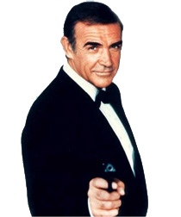
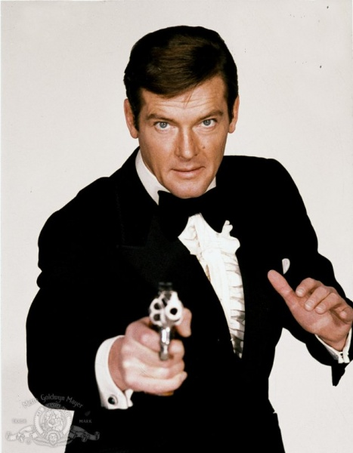
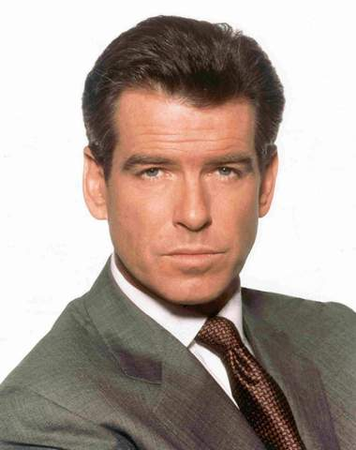
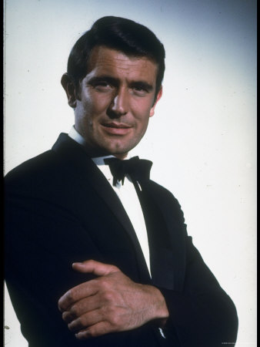
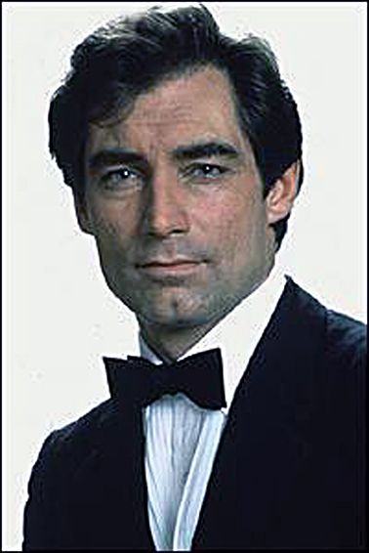
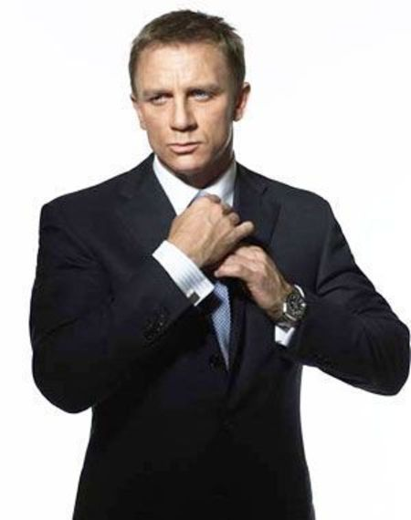
Свое тело одалживали герою шесть актеров; самым лучшим среди них – как бы эталонным Бондом – признан шотландец Шон Коннери, первый исполнитель роли.
Шон Коннери
Пирс Броснан
Роджер Мур
Джордж Лэзенби
Тимоти Далтон
Дэниел Крейг

Slide 32
«Крепкий орешек»
Линию отважных мужчин-героев, борющихся за справедливость и любимую женщину продолжает актер Брюс Уиллис сыгравший главную роль - Джона Макклейна в фильме 1988 года «Крепкий орешек». Так и возникает новый жанр в киноиндустрии - боевик.

Slide 33
«Терминатор»
Тему боевиков популяризировал фильм «Терминатор» добавив в смесь отважности и героических поступков еще и фантастику. Главную роль сыграл мощнейший типаж - Арнольд Шварценеггер.

Slide 34
«Матрица»
После выхода этого фильма киномиром овладела фантастика . Как только картина вышла на экраны эффект замирающей камеры поразил зрительские воображения. Первоначально, сцену, в которой Нео уклоняется от пуль, выпускаемых в него агентами, хотели снимать по старинке, используя манекенов и различные технические устройства. Однако после того, как было потрачено несколько километров кинопленки и израсходовано множество манекенов, было принято решение прибегнуть к компьютерной графике. Для этого была специально разработана новая компьютерная программа, которая после выхода картины в прокат, стала объектом мечтаний для многих режиссеров высокобюджетных картин.

Slide 35
Одна из самых трагических катастроф в истории мореплавания - гибель 14 апреля 1912 года английского океанского лайнера «Титаник» давно волновала воображение кинематографистов, и экранные версии катастрофы постоянно колебались от строгой реконструкции фактов до всевозможных фантазий. Фильм вышедший в 1997 году «Титаник» Джеймса Кэмерона , ставивший рекорды кассовых сборов ,увенчанн целой россыпью «Оскаров». Кэмерон принадлежит к числу корифеев современного Голливуда. Его ставят в один ряд с Лукасом и Спилбергом, хотя Кэмерон принадлежит уже к следующему поколению режиссеров. В его картинах, предшествующих «Титанику», - в фантастическом «Терминаторе» неизменно снимался Арнольд Шварценеггер. «Титаник» же вывел на голливудский небосклон новую звезду первой величины – Леонардо Ди Каприо.

Slide 36
«Интервью с вампиром» Этот фильм открыл зрителю еще одну сторону фантастики уже не футуристического будущего, а прекрасного, неизведанного прошлого , когда-то описанного Бремом Стокером . История рассказывает о идеальных внешне, но темных внутри –вампирах. Пока тема популярна лишь в узких кругах молодежи, но вскоре все измениться …

Slide 37
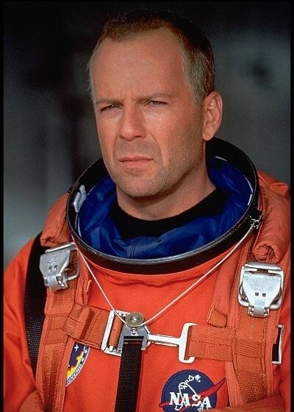
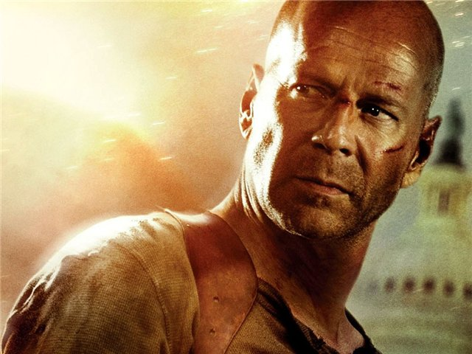
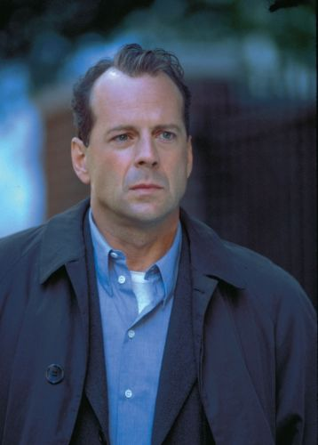
Известнейшими актерами во времена 80-90 годов стали:
Брюс Уиллис
«Армагеддон»
«Шестое чувство»
«Крепкий орешек»

Slide 38
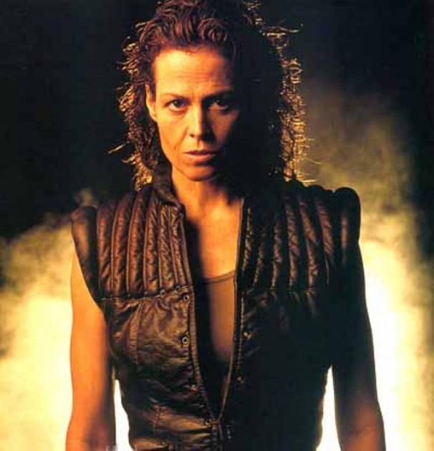
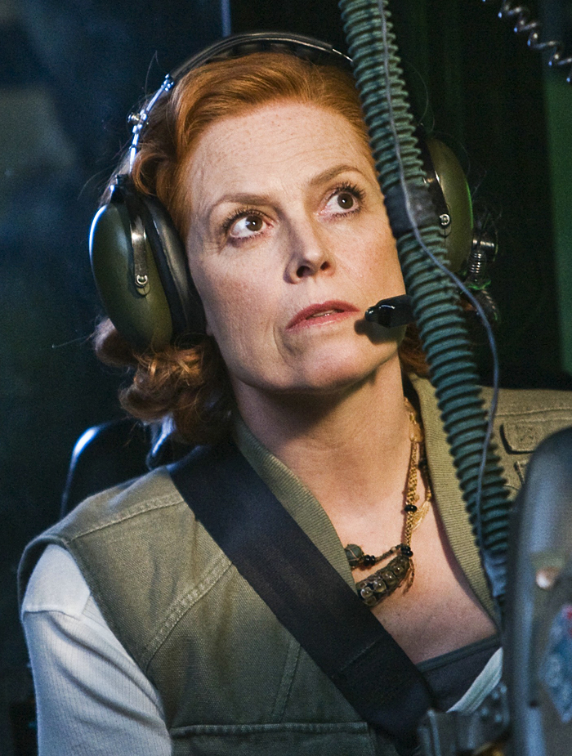
Сигурни Уивер
«Аватар»
«Сердцеедки»
«Чужой»

Slide 39
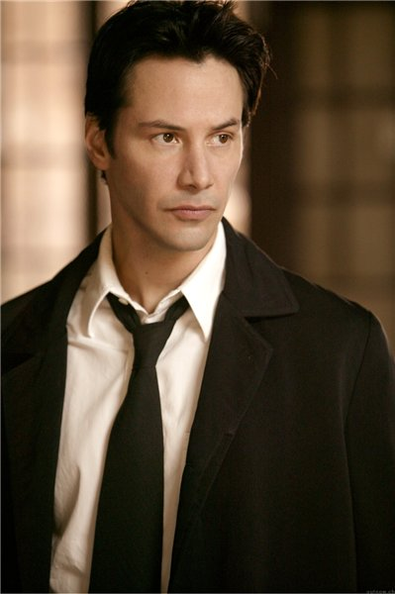
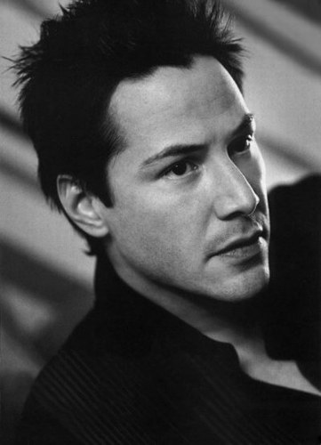
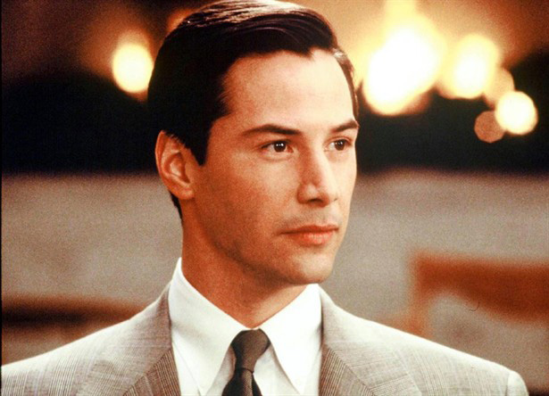
Киану Ривз
«Адвокат дьявола»
«Матрица»
«Константин»

Slide 40
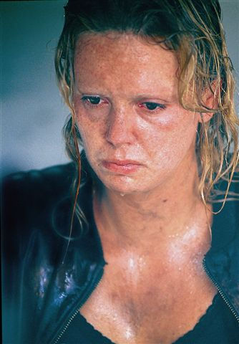
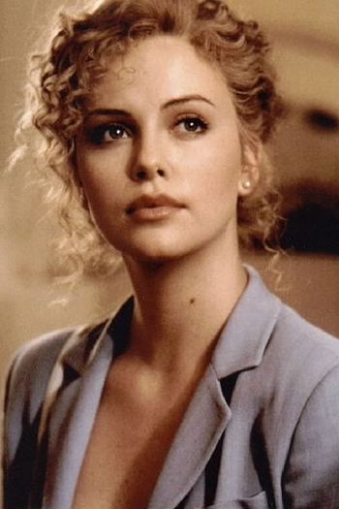
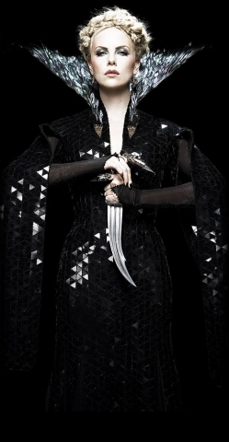
Шарлиз Терон
«Белоснежка и охотник»
«Монстр»
«Адвокат дьявола»

Slide 41
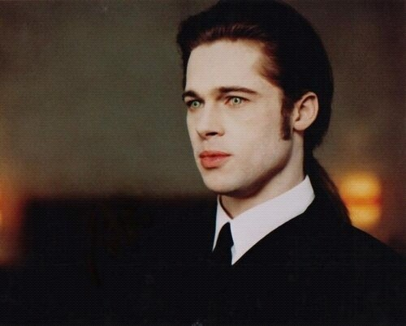
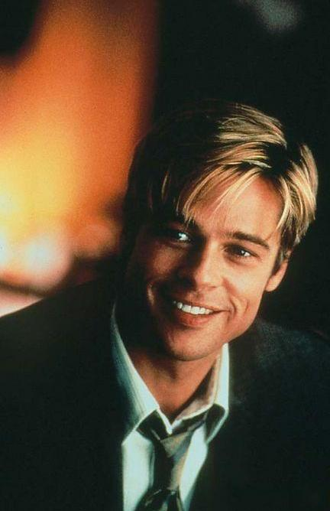
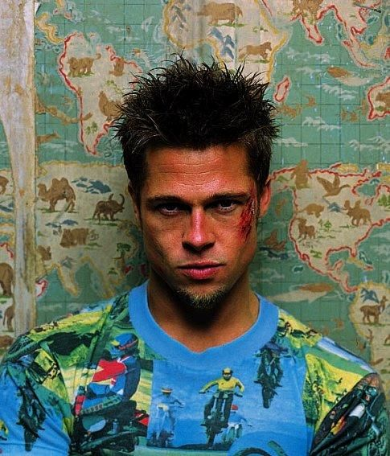
Бред Питт
«Бойцовский клуб»
«Интервью с вампиром»
«Знакомьтесь, Джо Блэк»

Slide 42
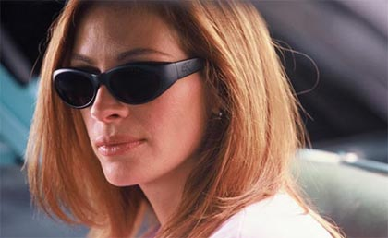
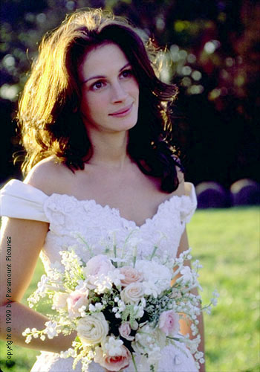
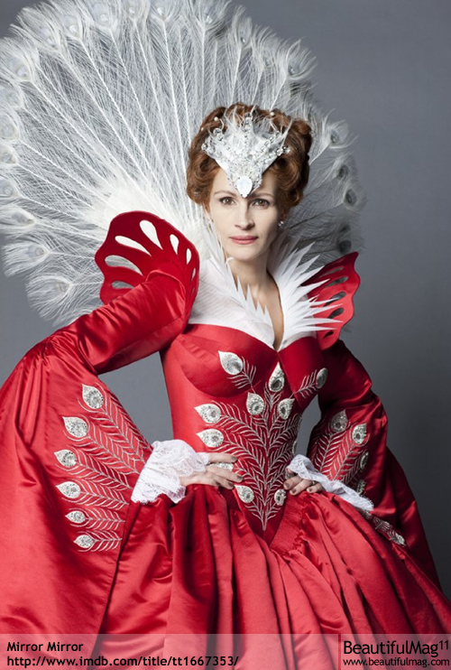
Джулия Робертс
«Белоснежка:
Месть гномов»
«Одиннадцать
друзей Оушена»
«Сбежавшая невеста»

Slide 43
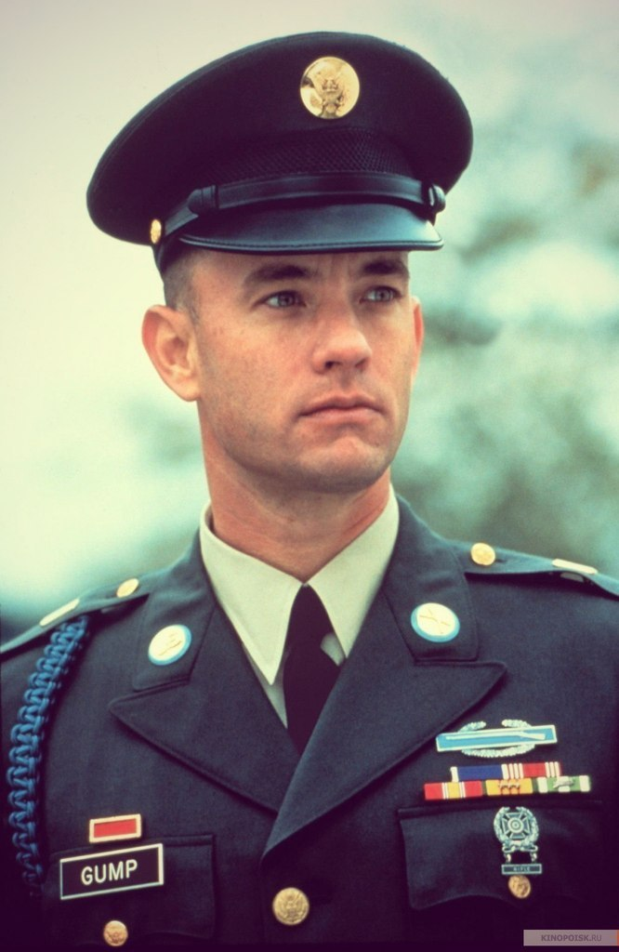
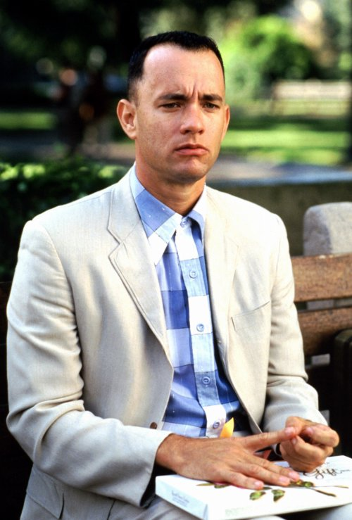
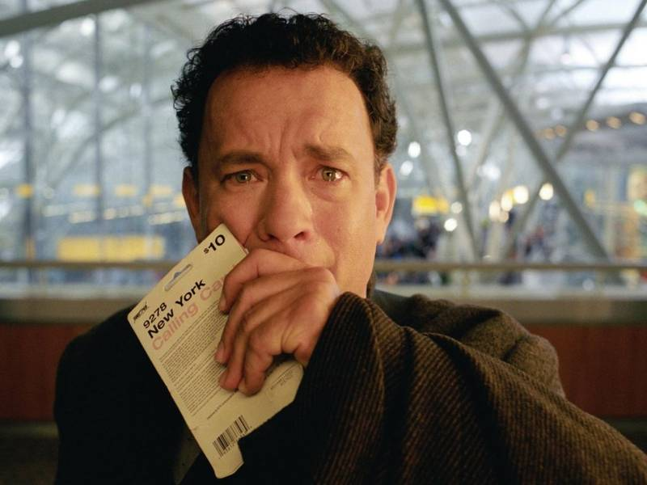
Том Хэнкс
«Терминал»
«Зеленная миля»
«Форрест Гамп»

Slide 44
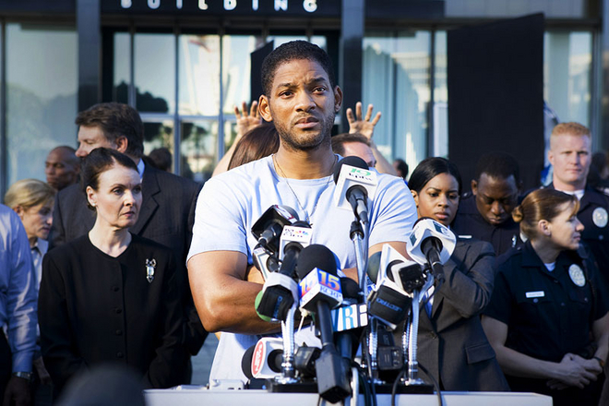
Уилл Смит
«Хенкок»
«Люди в черном»
«Я – легенда»

Slide 45
Итак наступает 2000 год и новое столетие вводит свои правила
Жизни. Люди погружаются в мир технологий.
И вытащить их в реальную жизнь практически невозможно.
Никто больше не мечтает о большом и искреннем чувстве.
Настоящие эмоции меркнут на фоне ярких экранов.
Теперь всем нужен экшен, супергерои, сказки для взрослых.
Кинематографисты, естественно, быстро подхватывают эту волну
и коммерческим успехам нет счета.

Slide 46
Супергерои – новая ветвь развития развлекательного кинематогрофа.
Сюжет таких фильмов вращается вокруг супергероев имеющих сверхчеловеческие способности и предотвращающих различную опасность. Как известно, почти все фильмы про супергероев создаются по мотивам комиксов и относятся к жанру "Экшен«.
И студией-гигантом в этой сфере становиться всем известный «Марвел»

Slide 47
Люди Х
2000 год супергеройски открывает фильм «Люди Х». Они — дети атомного века, сверхлюди, новое звено в цепи эволюции. Каждый из них был рождён в результате уникальной генетической мутации, наделившей их с детства необыкновенными способностями. В мире, где царят ненависть и предрассудки, мутанты — причуда науки и каприз природы. Этих изгоев ненавидят и боятся, те кто не способен понять и принять их индивидуальность. И всё же, несмотря на невежество и агрессивность масс, тысячи мутантов выживают.

Slide 48
Но все таки первым на сцену супергероизма вышел еще в далеком 1978 году всем известный «Супермен».

Slide 49
Темный рыцарь
Следующим стал - великий Бэтмен. И по сей день все знаю его имя – Брюс Вэйн, его темный и загадочный город – Готэм и конечно же бэтмобиль. А Джокер – самый главный враг Темного рыцаря, стал для многих любимым злодеем .

Slide 50
Спайдермен
Первым супергероем уже ХХI века стал - Спадермен. Еще вчера Питер Паркер был обычным школьником, которого все считали неудачником и занудой, но в один прекрасный день с ним происходит чудо. Питера кусает паук-мутант, после чего с нескладным юношей происходит фантастическая метаморфоза! Невероятным образом обостряются все его чувства. Он обретает огромную силу и ловкость, а главное, умение лазать по стенам и выбрасывать прочную как сталь паутину! Так Питер начинает новую жизнь в образе таинственного Человека-паука, спасителя людей и грозы преступного мира.

Slide 51
Фантастическая Четверка
Следующей командой спасителей мира во всем мире стала - «Фантастическая четверка».
Четыре астронавта в далеком космосе попали под действие неизвестных лучей и приобрели каждый свою отдельную суперспособность.

Slide 52
Железный человек
И конечно же всеми любимый и многоуважаемый – «Железный Человек». Миллиардер изобретатель Тони Старк. Он умен, богат, красив и уверен в себе. Девушки мечтают быть с таким, как он. Парни мечтают быть таким, как он. Но про таких говорят, что главная суперсила- это ум и деньги. Тогда каждый может достичь суперспособностей, если захочет.

Slide 53
Тор
Но иногда супергероями не становятся, а рождаются. Два сводных брата растут вместе с самого младенчества, но во взрослой жизни они становятся врагами. Эпическое приключение происходит как на нашей планете Земля, так и в вымышленном королевстве богов Асгарде. В центре истории — Могучий Тор, сильный, но высокомерный воин, чьи безрассудные поступки возрождают древнюю войну в Асгарде.

Slide 54
Первый мститель
Загадочно названный фильм - «Первый мститель» вышел на широкие экраны в 2011 году. Почему первый было понятно, потому что именно Капитан Америка в истории супергероев был первым (действия происходили во времена II мировой войны). Но почему мститель? Еще никому не было ясно…
Стив Роджерс добровольно соглашается принять участие в эксперименте, который превратит его в суперсолдата, известного как Первый мститель. Роджерс вступает в вооруженные силы США вместе с Баки Барнсом и Пегги Картер, чтобы бороться с враждебной организацией ГИДРА, которой управляет безжалостный Красный Череп.

Slide 55
Студия «Марвел» собирает лучших супергероев
в одну команду. И все ради спасения человечества, над ним нависла огромная опасность -
Локи. Брат Тора и бог с неисчерпаемой силой решил поработить человеческий мир.

Slide 56
В команду «Мстителей» вошли:
Сокол
Тор
Халк
Железный Человек
Капитан Америка
Черная Вдова

Slide 57
«Сумерки» стал культовым фильмом . Именно он перевернул
Представление о жутких кровососах.
Теперь это романтичные , вечноживущие ,
прекрасные аристократы.

Slide 58
Сказки. Фентези. Вот , что стало интересно современному
зрителю . И первым культовым фентези стал
«Властелин Колец» снятый по роману Толкина.

Slide 59
Серия фильмов о Гарри Поттере основанных на романах английской писательницы Д.К. Роулинг стала мечтой каждого ребенка. Кто еще не достиг одинацетилетнего возраста ждали заветное письмо больше, чем Дня Рождения. А те кто уже стал – искренне надеялись, что это просто ошибка и письмо точно придет.
Весь этот волшебный мир длился 10 лет, но в сердцах истинных
Поттероманов он не закончится никогда.
Франшиза занимает 1 место в в списке самых прибыльных фильмов с 7,7 млрд $ мировой прибыли. Все фильмы находятся в списке 50 самых кассовых фильмов в мире за всю историю кинематографа.

Slide 60
Гарри Поттер и Философский камень
Первая лента в легендарной киноэпопее.
Если вы помните, то на Кубке Квиддича выгравировано несколько имен. Одно из них принадлежит отцу Гарри, а вот еще одно имя (Р. Дж. Х. Кинг) – это оказывается не кто иной, как Джон Кинг, который был ответственным за декорации и вообще за производство при съемках фильма.

Slide 61
Гарри Поттер и Тайная комната
Кинокартина является второй частью о приключениях Гарри Поттера и его друзей. награжден кинопремией "" за лучшего виртуального персонажа 2003 года - "Добби".
Спицы, которые вяжут сами собой в доме Уизли, снимали в доме матери одного из создателей фильма. Сначала пожилая женщина долго не соглашалась сниматься, но, в конце концов, ее уговорили. Она вязала, а они несколько часов снимали ее руки с вязанием.
Поклонники так хотели поскорее увидеть продолжение, что для того, чтобы увидеть трейлер фильма, покупали билеты на «Скуби Ду», вместе с которым он показывался.

Slide 62
Гарри Поттер и узник Азкабана
Фильм «Гарри Поттер и узник Азкабана» стал кассовым и собрал более $ 790 млн. во всем мире. В Британии фильм собрал тоже поразительно много — $300 млн.
В этом фильме о Поттере впервые для консультаций бы был приглашен иллюзионист. Это был Пол Кив. Он показал некоторые из своих фокусов и раскрыл их секреты актерам, сыгравшим Гермиону и Гарри. Сам он тоже снялся в небольшом эпизодике, действие которого происходило в баре «Три метлы».

Slide 63
Гарри Поттер и Кубок Огня
В кинофильме «Гарри Поттер и кубок огня» идет повествование о четвертом годе обучения.
Одно время продюсеры картины хотели сделать этот фильм состоящим из двух частей, так как не представляли, как можно так сократить книгу из 734 страниц так, чтобы она без серьезных потерь поместилась в три часа на экране. Однако режиссер картины не согласился с таким предложением и снял лишь одну часть.
Майк Ньюэлл, режиссер этого фильма, согласился поработать над картиной всего лишь за 1 миллион долларов (это самая маленькая сумма гонорара режиссера за фильмы о Потере). Например, Красс Коламбус получил за свой фильм 10 миллионов и процент со сборов.

Slide 64
Гарри Поттер и Орден Феникса
В кинокартине «Гарри Поттер и Орден Феникса» Гарри проводит пятый год обучения в школе Хогвартс.
Во время, когда проходили съемки фильма двое его главных актеров должны были сдавать экзамены. Поэтому съемки приостановили на 1 месяц до тех пор, пока юные актеры не сдали, наконец, все экзамены, что вылилось для компании Warner Bros в дополнительный расходы в сумме около 5 миллионов долларов.
Одну из романтических сцен фильма снимали 24 дубля.
Подростковый возраст юных актеров дал о себе знать, и создателям фильма пришлось потратиться на специалистов в области компьютерных спецэффектов, чтобы на лицах героев не было щетины и прыщей.

Slide 65
Гарри Поттер и Принц-полукровка
После выхода этого фильма насчитывается шесть актеров, играющих Волан-де-Морта.
Первоначально роль Нарциссы Малфой предназначалась Никки Рид . Но её сочли слишком юной для этой роли. Впрочем, актриса отказалась и сама, будучи занятой на съёмках фильма "Сумерки.Сага.Новолуние".
В фильме 16-летнего Тома Реддла играет другой актер.

Slide 66
Гарри поттер и Дары смерти Часть 1
Роулинг стала первым долларовым миллиардером, заработав свои деньги написанием книг.
Книга «Гарри Поттер и Дары Смерти» была выпущена 21 июля 2007 года, и в первый день было продано 11 миллионов экземпляров. Таким образом, был побит прежний рекорд Роулинг по самой быстро распродаваемой книге всех времен.
Имя Волдеморт происходит от французских слов, означающих «побег от смерти», и его основной целью является победа над смертью. Во втором романе о Гарри Поттере Роулинг показывает нам, что фраза “I am Lord Voldemort” – это анаграмма от “Tom Marvolo Riddle, что является его настоящим именем.

Slide 67
Гарри Поттер и Дары смерти Часть 2
Волшебная палочка Волдеморта сделана из тиса. Тис рассматривается многими как дерево, имеющее огромную сверхъестественную силу и являющееся символом смерти и возрождения, именно тот вид бессмертия, которого добивается Волдеморт. В истории сказок почти все волшебники используют волшебные палочки разных видов, которые являются атрибутом могущества и символом авторитета, как посох пастуха.
Фамилия Гарри Поттер может относиться к «полю гончаров», то есть кладбищу, на котором похоронены неизвестные или очень бедные люди. Она хорошо ему подходит, так как может служить обозначением мощного мифологического архетипа “everyman”, что означает «человек –все».

Slide 68
Теперь режиссеры обратились к уже давным-давно
написанным и проверенным веками сюжетам.
Старые, но такие любимые детские сказки, которые
В новых интерпретациях совсем не кажутся детскими.

Slide 69
Культовым режиссером XXI стал Тим Бертон и его неизменные актеры: любимая жена, прекрасная актриса Хелена Бонем-Картер и лучший друг семьи , величайший актер Джонни Депп

Slide 70
Фильмы созданные этой талантливейшей троицей:

Slide 71
Фантастический триллер «Аватар» вышедший в 2009 году повествует о столкновении двух рас на далекой планете с символичным названием Пандора. Этот фильм был первым вышедшим в формате 3D и тогда это было чем-то фантастически впечатляющим, а сегодня практически каждый фильм выходит в таком формате.

Slide 72
Черный лебедь
Лучший фильм 2010 года.
Драма «Черный лебедь» концентрируется вокруг противостояния двух балерин Нью-Йоркского балета – примы и ее опасной соперницы. Приближается решающее выступление, от него зависит будущее примы: она может лишиться лучших партий. Но, возможно, ей это только кажется? И изнуряющее противостояние – всего лишь плод ее воображения?

Slide 73
Артист
Лучший фильм 2011 года
Голливуд. 1927 год. Немое кино уходит в прошлое, уступая место звуку. Но не все готовы примириться с революцией в киноиндустрии. Знаменитый актер Джордж Валентайн и слышать не хочет о микрофонах на съемочной площадке. Слава артиста начинает меркнуть. Тем временем тайно влюбленная в Валентайна статистка Пеппи Миллер стремительно набирает популярность, вовсю используя природный шарм и блестящие голосовые данные. И только любовь поможет герою вчерашних дней и звезде нового поколения обрести счастье.

Slide 74
Облачный атлас
Лучший фильм 2012 года
Шесть историй, сменяя и переплетаясь одна с другой, ведут зрителя фантастической ленты «Облачный атлас» в увлекательный, странный и удивительный мир. Каждая из них происходит в свое время и в разных местах, но, как в зеркальном лабиринте, герои фильма незримо связаны друг с другом. 19 век и далекое постапокалиптическое будущее, люди разных профессий и социальных статусов – истории следуют одна за другой, прерываясь, казалось бы, на середине, и находя неожиданные продолжения вновь…. «Облачный атлас» - это история о том, какие последствия имеют те или иные действия для отдельных жизней в прошлом, настоящем и будущем, как одна душа перевоплощается из убийцы в героя, и как одно доброе дело отдается эхом сквозь века, чтобы вдохновить революции в далеком будущем…

Slide 75
Великий Гетсби
Лучший фильм 2013 года
Экранизация романа Фицджеральда с Леонардо ДиКаприо в главной роли. История рассказана от лица Ника Каррауэйя, который весной 1922 года, в эпоху разлагающейся морали, блистательного джаза и «королей контрабандного алкоголя», приезжает со Среднего Запада в Нью-Йорк. Преследуя собственную американскую мечту, он селится по соседству с таинственным, известным своими вечеринками миллионером Джеем Гэтсби, а на противоположном берегу бухты проживают его кузина Дэзи и ее муж, повеса и аристократ, Том Бьюкенен. Так Ник оказывается вовлеченным в захватывающий мир богатых — их иллюзий, любви и обманов.

Slide 76
Лучшими актерами 2000 годов стали:
Леонардо ди Каприо
Натали Портман

Slide 77
Джонни Депп
Кира Найтли

Slide 78
Тоби Магуайр
Хелена Бонем-Картер

Slide 79
Роберт Дауни мл.
Эмма Уотсон

Slide 80
Джейсон Стетхем
Кристен Стюарт

Slide 81
Дэниал Редклифф
Эмма Стоун

Slide 82
Крис Эванс
Аманда Сейфрид

Slide 83
Хью Джэкман
Гвинет Пэлтроу

Slide 84
Джим Кэрри
Джэсика Альба

Slide 85
Джэймс Франко
Мэган Фокс

Slide 86
Райан Гослинг
Анджелина Джоли

Slide 87
Ченинг Татум
Мила Кунис

Slide 88
Закончим мы списком фильмов
Ставших лучшими за
ВСЮ ИСТОРИЮ КИНЕМАТОГРАФА США.
Поэтому рекомендуется посмотреть
Каждый из них.

Slide 89
IX место
Х место

Slide 90
VII место
VIII место

Slide 91
V место
VI место

Slide 92
III место
IV место

Slide 93
II место
I место

Slide 94
Призентацию подготовила:
Кривоклякина Марина
11-А класс

